Slide 1
  Simlarni bir – biriga ulash va izolyatsiyalash
Energetika tizimi elektr toki bilan ishlash xavflilik jihatidan dunyoda yuqori o`rinda turadi. Shuning uchun har bir elektromontyor tok bilan ishlayaotganda juda e’tiborli bo`lishi juda muhim. Kabellarni bir biriga ulash jarayonida ularni ochiq qolishi, metal yoki elektr o`tkazuvchi jihozlarga tegib qolishidan saqlashi zarur. Bunda izolyatorlardan foydalanish kerak. Chunki elektr toki hidsiz rangsiz va ovozsiz hisoblanadi, bir biriga ulangan kabellar ochiq qolmasligi uchun ularga izolyator bilan mahkamlash zarur.

Slide 2
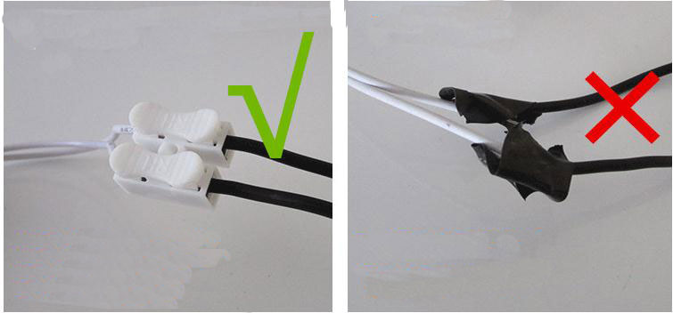
Kabellarni bir – biriga to`g`ri ulash.

Slide 3
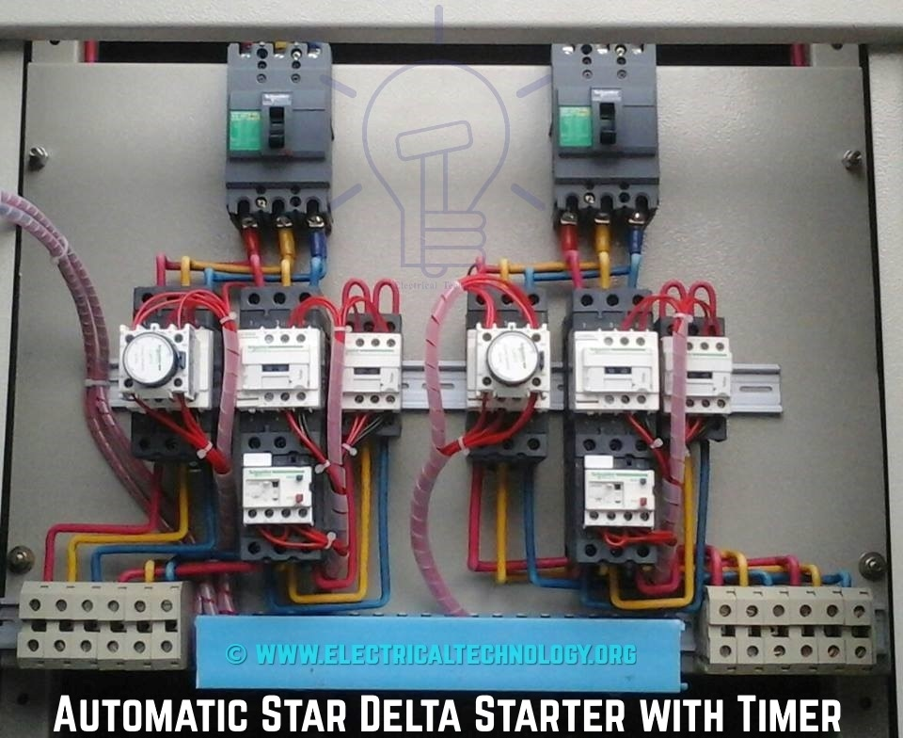
Motorni ulanish sxemasi

Slide 4
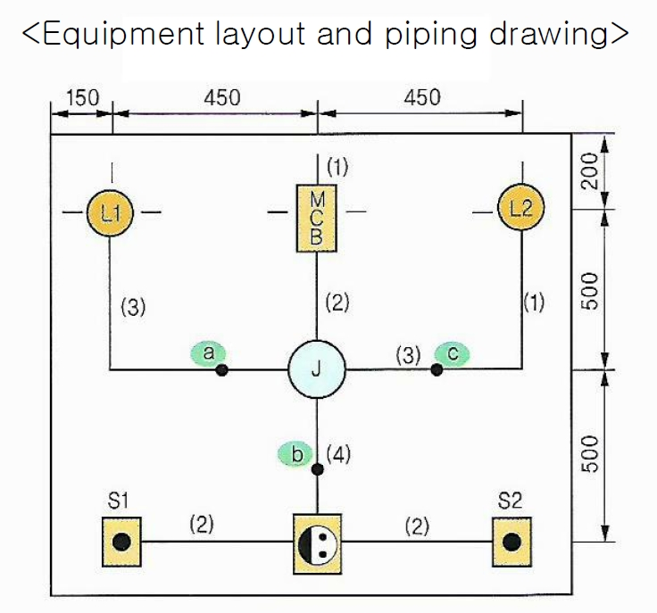
2 ta chiroq va 1 rezitkani ulash

Slide 5
Elektr simlar, ulash apparatlari
Saqlagichlar va rele.
1. Elektr simlarining turlari.
2. Simning kesim yuzasi bilan uning qarshiligi orasidagi bog’lanish.
3. Ulash apparatlari.
4. Saqlagichlar.
Elektr jihozlar chizmalarida ulanmalar uchun avtotraktor simlari ishlatiladi, ular past kuchlanishli (48 V gacha GOST9751-77) va yuqori kuchlanishli (20 - 30 ming V) simlarga bo'linadi.

Slide 6
Avtotraktor simlarining izolatsiyasi sifatida polivirulxloridli plastikatdan foydalaruladi. U avtomobillardagi simlar izolatsiyasiga qo'yiladigan talablarni qanoatlantiradi, ya'ni moy, benzin va kislotaga bardoshligi yuqori, yonishni tarqatmaydi, past va yuqori haroratlarda ishlash layoqatliligiga ega. PBA, PVAE va PVAL rusumli simlardan -40 dan +105°C gacha bo'lgan haroratlarda ishlaydigan ulanmalar uchun foydalaruladi, qolgan rusumdagi simlar esa -40 dan +70°C gacha bo'lgan haroratlarda ishlatiladi. Agar asboblarni ulashda simlarni ekranlash talab etilsa, u holda PVAE va PGVAE rusumli simlar qo'llaruladi. Simlarni mexanik shikastlanishlardan himoya qilish zarur bo'lgan hollarda esa PGVAB rusumli izolatsiyasi zirxlangan simlar ishlatiladi.
Sim ustidagi qoplama quyidagi ranglarda tayyorlanadi: oq, sariq, to'q sariq, qizil (bordo), pushti, ko'k (havo rang), yashil, jigarrang, qora, kulrang va siyohrang. Ular ustidan ayrim simlarda qo'shimcha ravishda XS 503 emal bilan halqa yoki uzun lenta ko'rinishida oq, havorang, qizil, qora ranglar berilgan bo'ladi. Simlarining ishlash muddati 8 yildan kam emas (GOST 9751-77). Simning kesim yuzasini tanlashda quyidagi talablar, ya'ni simning ruxsat etilgan qizishi, zanjirdagi ruxsat etilgan kuchlanish, simning mexanik mustahkamligi va yotqizish usuli (yakka yoki dastada) kabilardan kelib chiqib, tok yuklanishini e'tiborga olish kerak.

Slide 7
Simning kesim yuzasi bilan uning qarshiligi
orasidagi bog’lanish.
Simning nominal kesim yuzasi, mm2 Elektr
qarshilik, 10-2 m/m dan ko’p emas
0,5 3,7
0,75 2,5
1,0 1,85
1,5 1,2
2,5 0,72
4,0 0,46
6,0
0,29

Slide 8
Simning rusumiga qarab uning tok o'tadigan ko'ndalang kesim yuzasi quyidagi o'lchamlarda bo'lishi mumkin: 0,5; 0,75; 1,0; 1,5; 1,5; 2,5; 4,0; 6,0; 10; 16; 25; 35; 50; 70; 95 mm2 .
S tarter zanjiridagi simlarning kesim yuzasi shunday tanlanadiki, simdagi kuchlanishning pasayishi starter iste'mol qilayotgan har bir 100A tokka 0,2V dan ortmasligi kerak. Simlarning uchlari vint bilan qotirishga yoki shtekerli ajratkichlarga moslangan bo'ladi. Bu moslamalar sim uchiga kavsharlab yoki presslab biriktiriladi. Shtekerli birikmalar ularni ajratishda kam kuch (1-3 N) talab etsa-da, yuqori o'tish qarshiligiga ega (2-2,5 marta). Shu sababdan kontaktlar buzilib va bo'shashib qolmasligi uchun zarurat bo'lmaganda shtekerli birikmalarni ajratish tavsiya etilmaydi.

Slide 9
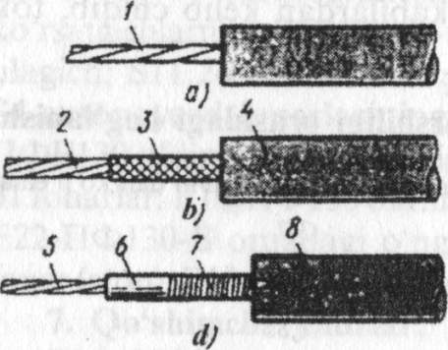

Slide 10
Yuqori kuchlanishli elektr simlar:
a-ПBB rusumli; b-ПBBO rusumli; d- ПBBП-rusumli.
ПВВ rusumli simlar ishlatilganda har bir svecha uchun so’ndirgich rezistorlari bo’lgan uchlik o’rnatilishi lozim. ПВВО rusumli rezistiv sim ( 74-chizma, b) qurumli eritma shimdirilgan paxta ipdan tayyorlangan tola-o’zakdan (2), ip-gazlama yoki kapronli o’ramadan (3) va polivinilxlorid plastikat yoyinki bir yoki ikki qatlamali rezinadan tayyorlangan muhofazalagichdan (izolatsiyadan) (4) tashkil topgan.
ПВВП rusumli rezistiv sim (74-chzma, d) tarkibida 20% ПДФ polivinilxlorid plastikati va 80% ferrit kukuni bo’lgan ferroplast (6) bilan qoplangan zig’ir ipdan iborat. Ferroplastli o’zak sirtiga 0,12 mm diametrli ingichka sim (7), 0,33 mm qadam bilan o’ralgan (ingichka sim materiali 40H). tok o’tkazuvchi spiralsimon tola ustidan izolatsiya sifatida polivinilxloridli plastikat (8) qoplangan.
Bu simlar shovqinni so’ndirish ham, ferro plast qatlamini ham o’tkazgich-spiral yordamida amalga oshiriladi.

